Slide 1
Reducción del Churn de Clientes
Kewin Serquen Campos y Luis Chacón García

Slide 2
Problema del negocio
Objetivo del Proyecto ML
La salida de clientes y el no poder identificarlos para generar acciones.
Mejorar el la rentabilidad a través de la reducción de fuga de clientes.

Slide 3
Variables tomadas en comnsideradas
Variables Seleccionadas
CustomerID, gender, SeniorCitizen, Partner, Dependents, tenure, PhoneService, MultipleLines, InternetService, OnlineSecurity, OnlineBackup, DeviceProtection, TechSupport, StreamingTV, StreamingMovies, Contract, PaperlessBilling, PaymentMethod, MonthlyCharges, TotalCharges.
CustomerID, gender, SeniorCitizen, Partner, Dependents, tenure, PhoneService, MultipleLines, InternetService, OnlineSecurity, OnlineBackup, DeviceProtection, TechSupport, StreamingTV, StreamingMovies, Contract, PaperlessBilling, PaymentMethod, MonthlyCharges, TotalCharges.

Slide 4
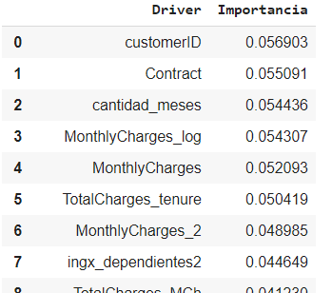

Creación del Modelo
Validación del Modelo
Se realizó ingeniería de variables y se obtuvieron insights como el conocer que la variable de cantidad de meses y que la variable logaritmo del cargo total mensual son drivers para la detección de abonados que fugaran.
-Se realizó validación computacional de la efectividad del modelo, entre ellas la medida de accuracy.

Slide 5
Alcance del modelo
Con la implementación de este modelo podríamos reducir la fuga de clientes, mejorando nuestros márgenes de ganancia (clientes con costo recuperado). Gracias a la demostración de la efectividad del modelo de podría llegar a reducir la fuga en un 70% de acuerdo a implementaciones similares en el sector TELCO.

